Slide 1
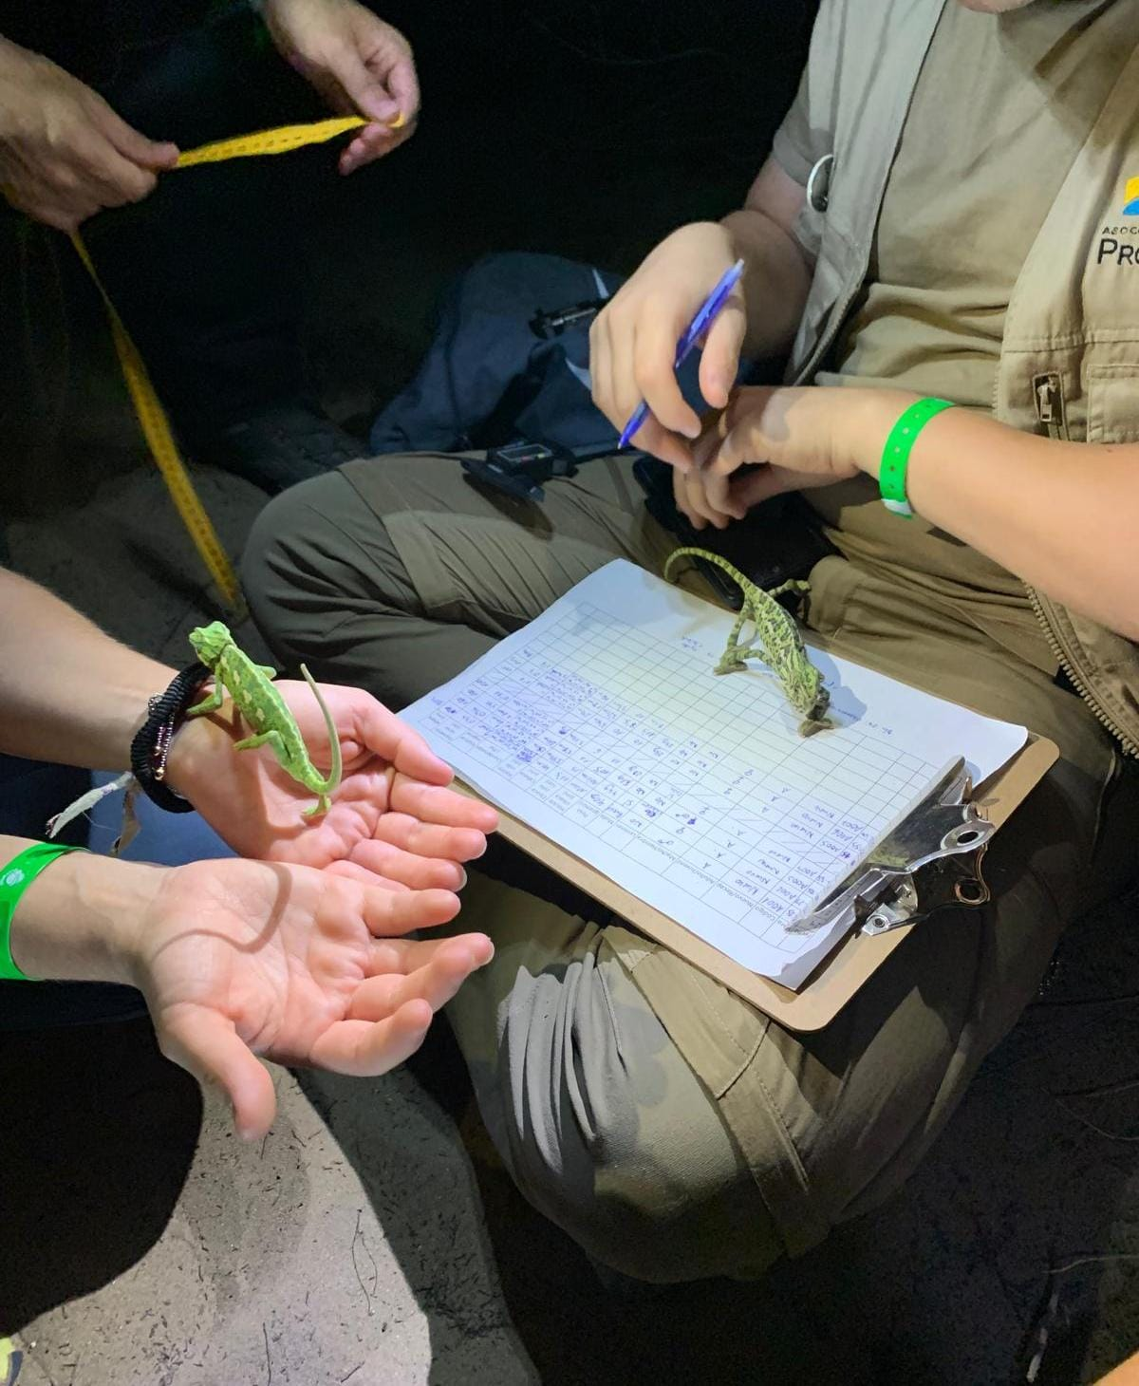
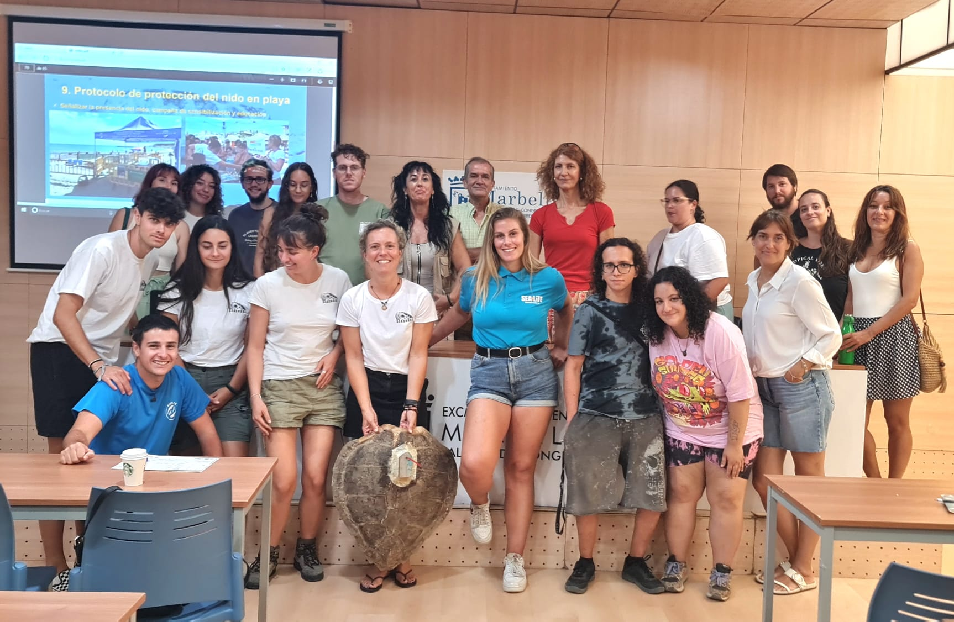
Marbella, Agosto 2024
BOLETÍN INFORMATIVO
Marbella, August 2024 NEWSLETTER
Marbella, August 2024 MONATSBERICHT

Slide 2
5 de agosto de 2024 - Primer Seminario de Sensibilización y Educación ambiental para posibles anidaciones de tortugas marinas en el litoral de Marbella
El Seminario impartido ayer por Seashore Environment and Fauna y coordinado por la Fundación Biodiversidad y el MITECO: “Campaña de formación y sensibilización en materia de anidación de tortuga boba (Caretta caretta) en Andalucía” ha estado muy interesante.
La información proporcionada por la fundadora y directora de Seashore, Carolina, ha sido útil para los participantes y ciudadanos en general, ya que amenamente enseña como reconocer rastros de posible tortuga marina desovando; como hacer las fotos de las tortugas para que se pueda averiguar fácilmente su tipo y estado; y también, el proceso de vida de las mismas, entre otras.
Creemos que tales Seminarios son muy adecuados como conocimientos, en el caso que nuestros voluntarios se encuentren nuevamente con el reto de ser vigilantes y custodiantes de un posible y próximo nido.
1

Slide 3
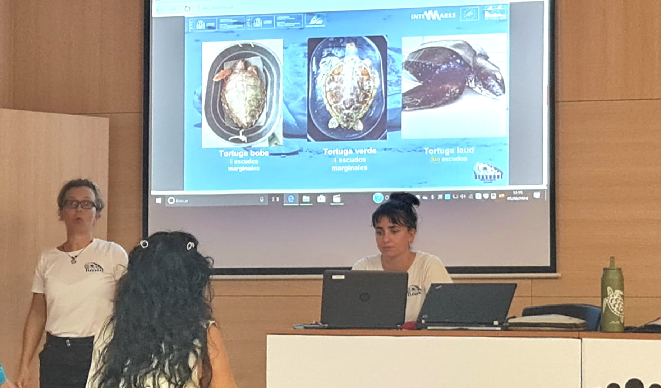
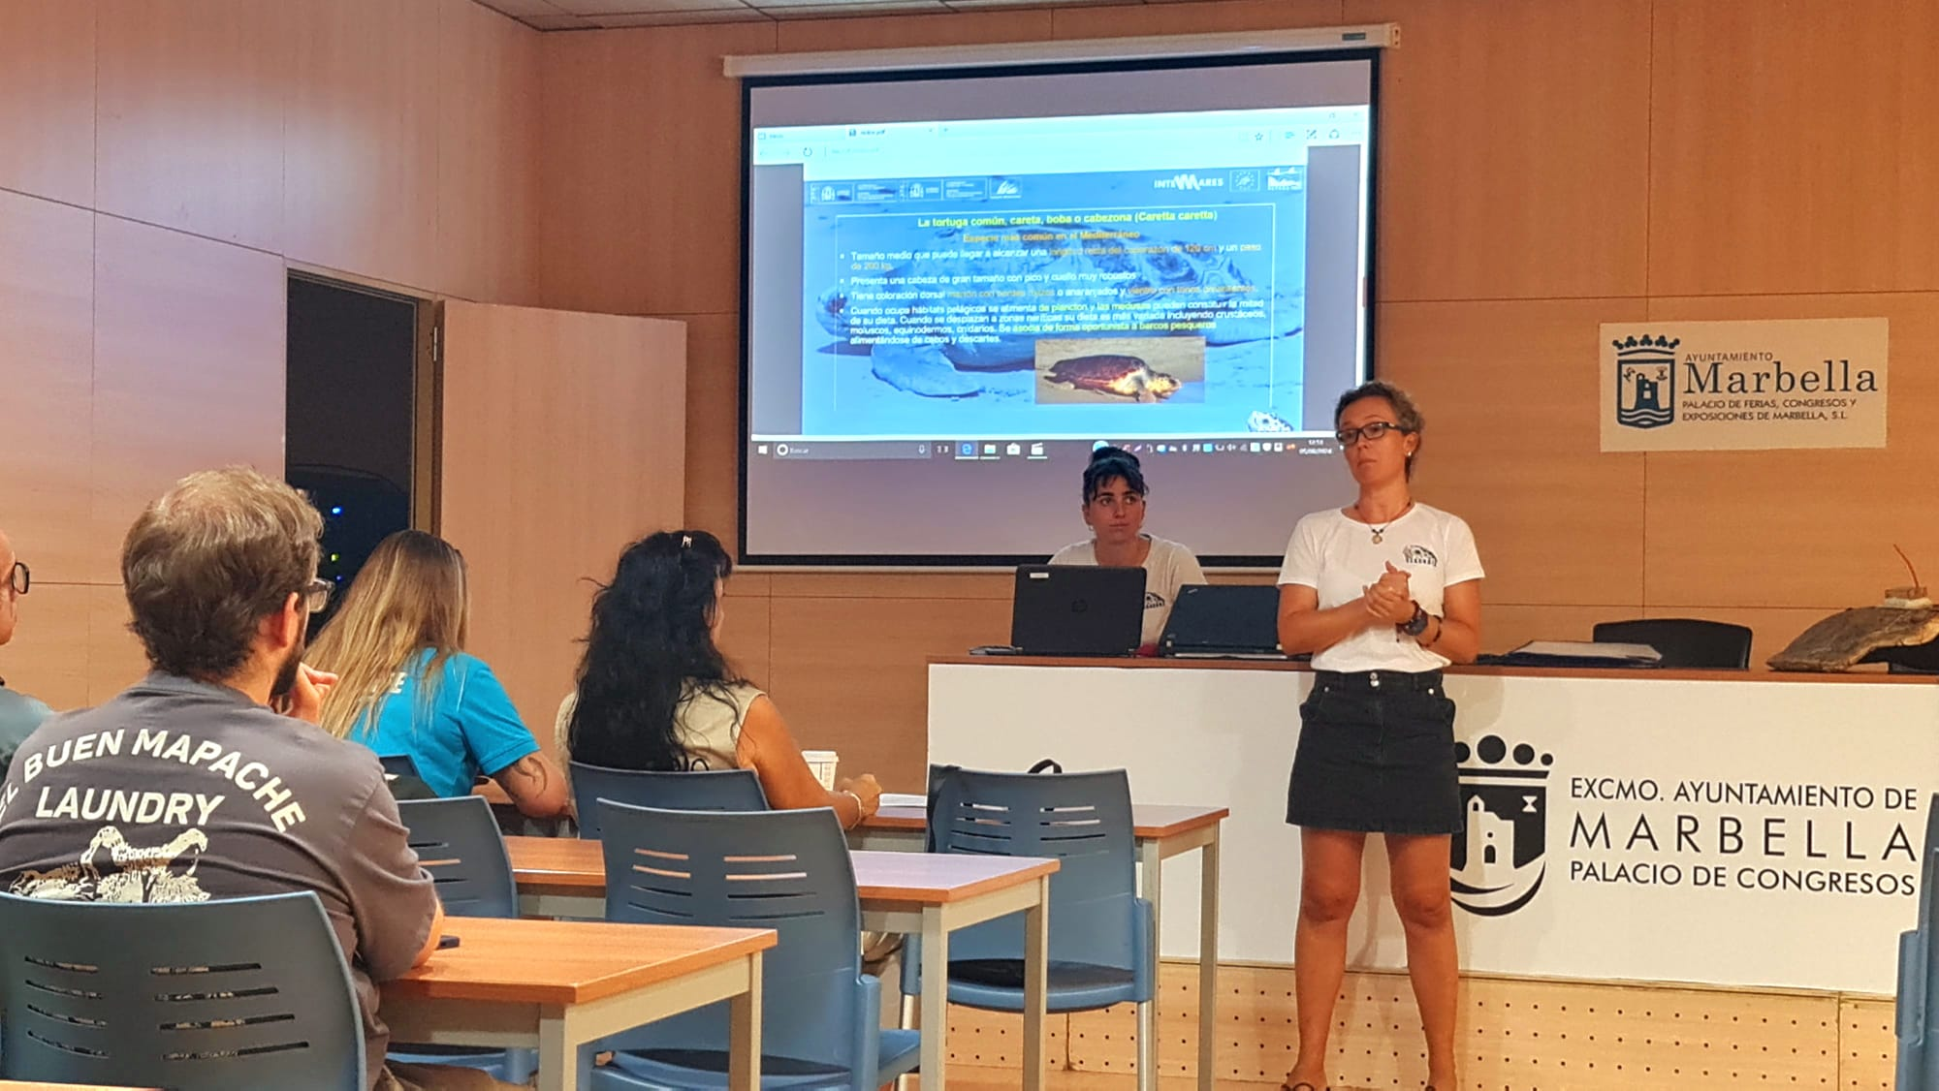
5th August 2024 - First Environmental Awareness and Education Seminar concerning possible nesting of sea turtles on the coast of Marbella
The Seminar given on 5th August by Seashore Environment and Fauna and coordinated by the Biodiversity Foundation and MITECO: “Training and awareness campaign on loggerhead turtle (Caretta caretta) nesting in Andalusia” was very interesting.
The information provided by Carolina, founder and director of Seashore Environment and Fauna, was very useful for participants and members of the public in general, as it entertainingly taught how to recognize traces of a possible sea turtle nesting site; how to take photos of turtles so that you can easily find out which class they belong to; their physical condition; and their life process, among other details.
We consider these Seminars to be very appropriate as a means of imparting as knowledge to prepare our volunteers for the amazing task and challenge of being guardians and caretakers of the next sea turtle nest.
2

Slide 4
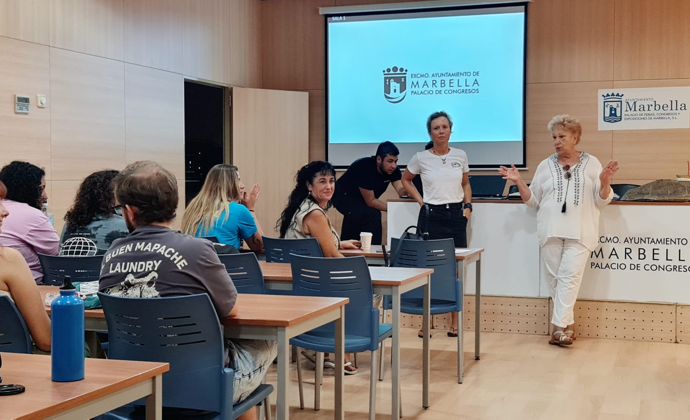
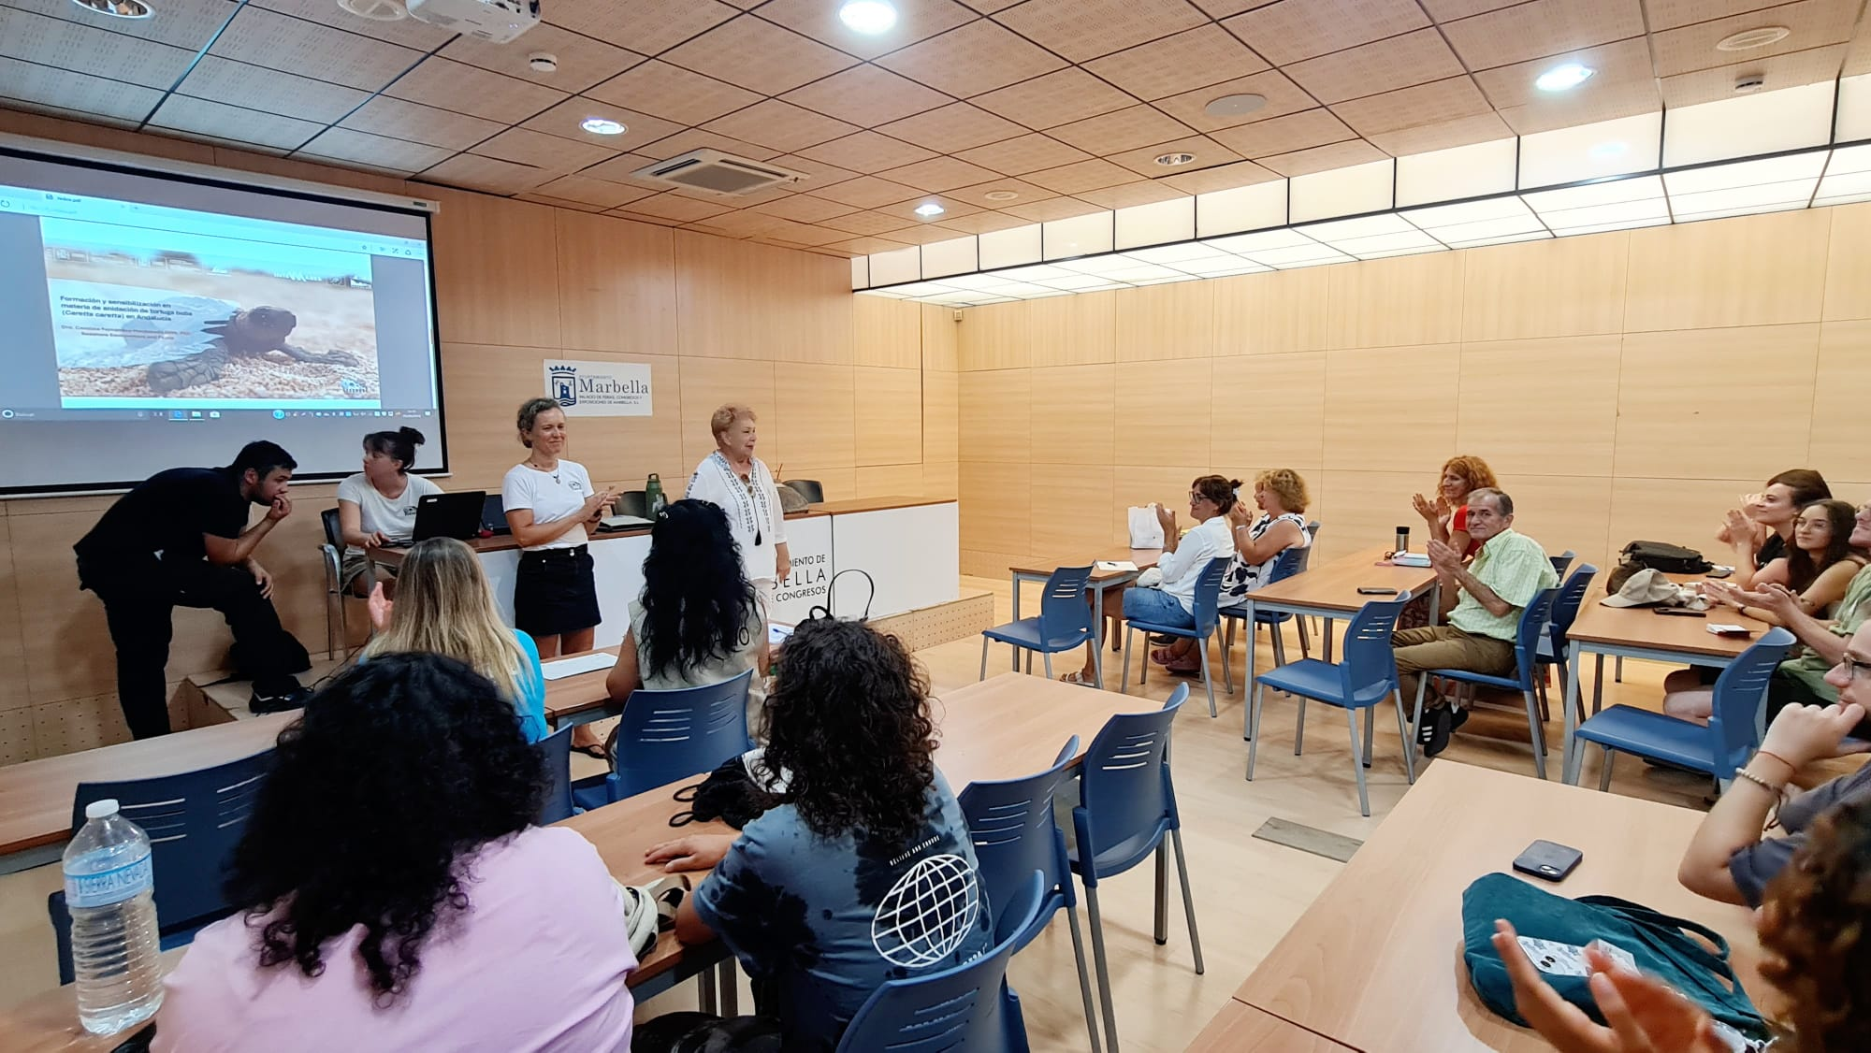
5. August 2024 – Erstes Bildungs- undUmweltbewusstseins-Seminar für zukünftige Nistplätze von Meeresschildkröten an der Küste von Marbella
Das Seminar, das von Seashore Environment and Fauna abgehalten und von der Stiftung für Biodiversität und MITECO koordiniert wurde: „Schulungs- und Sensibilisierungskampagne zum Nisten der Unechten Karettschildkröte (Caretta caretta) in Andalusien“, war sehr interessant.
Die von der Gründerin und Direktorin von Seashore, Carolina, bereitgestellten Informationen waren für Teilnehmer und Bürger im Allgemeinen nützlich, da sie auf unterhaltsame Weise lehren, wie man Spuren einer möglichen nistenden Meeresschildkröte erkennt; wie man Schildkröten fotografiert, damit man leicht deren Art und Zustand erkennen kann; und unter anderem auch ihren Lebensprozess kennenlernen kann.
Wir glauben, dass solche Seminare als Wissen sehr geeignet sind, im Falle dass unsere Freiwilligen erneut vor der Herausforderung stehen, Wächter und Hüter eines möglichen und bevorstehenden Nestes zu sein.
3

Slide 5
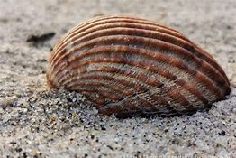
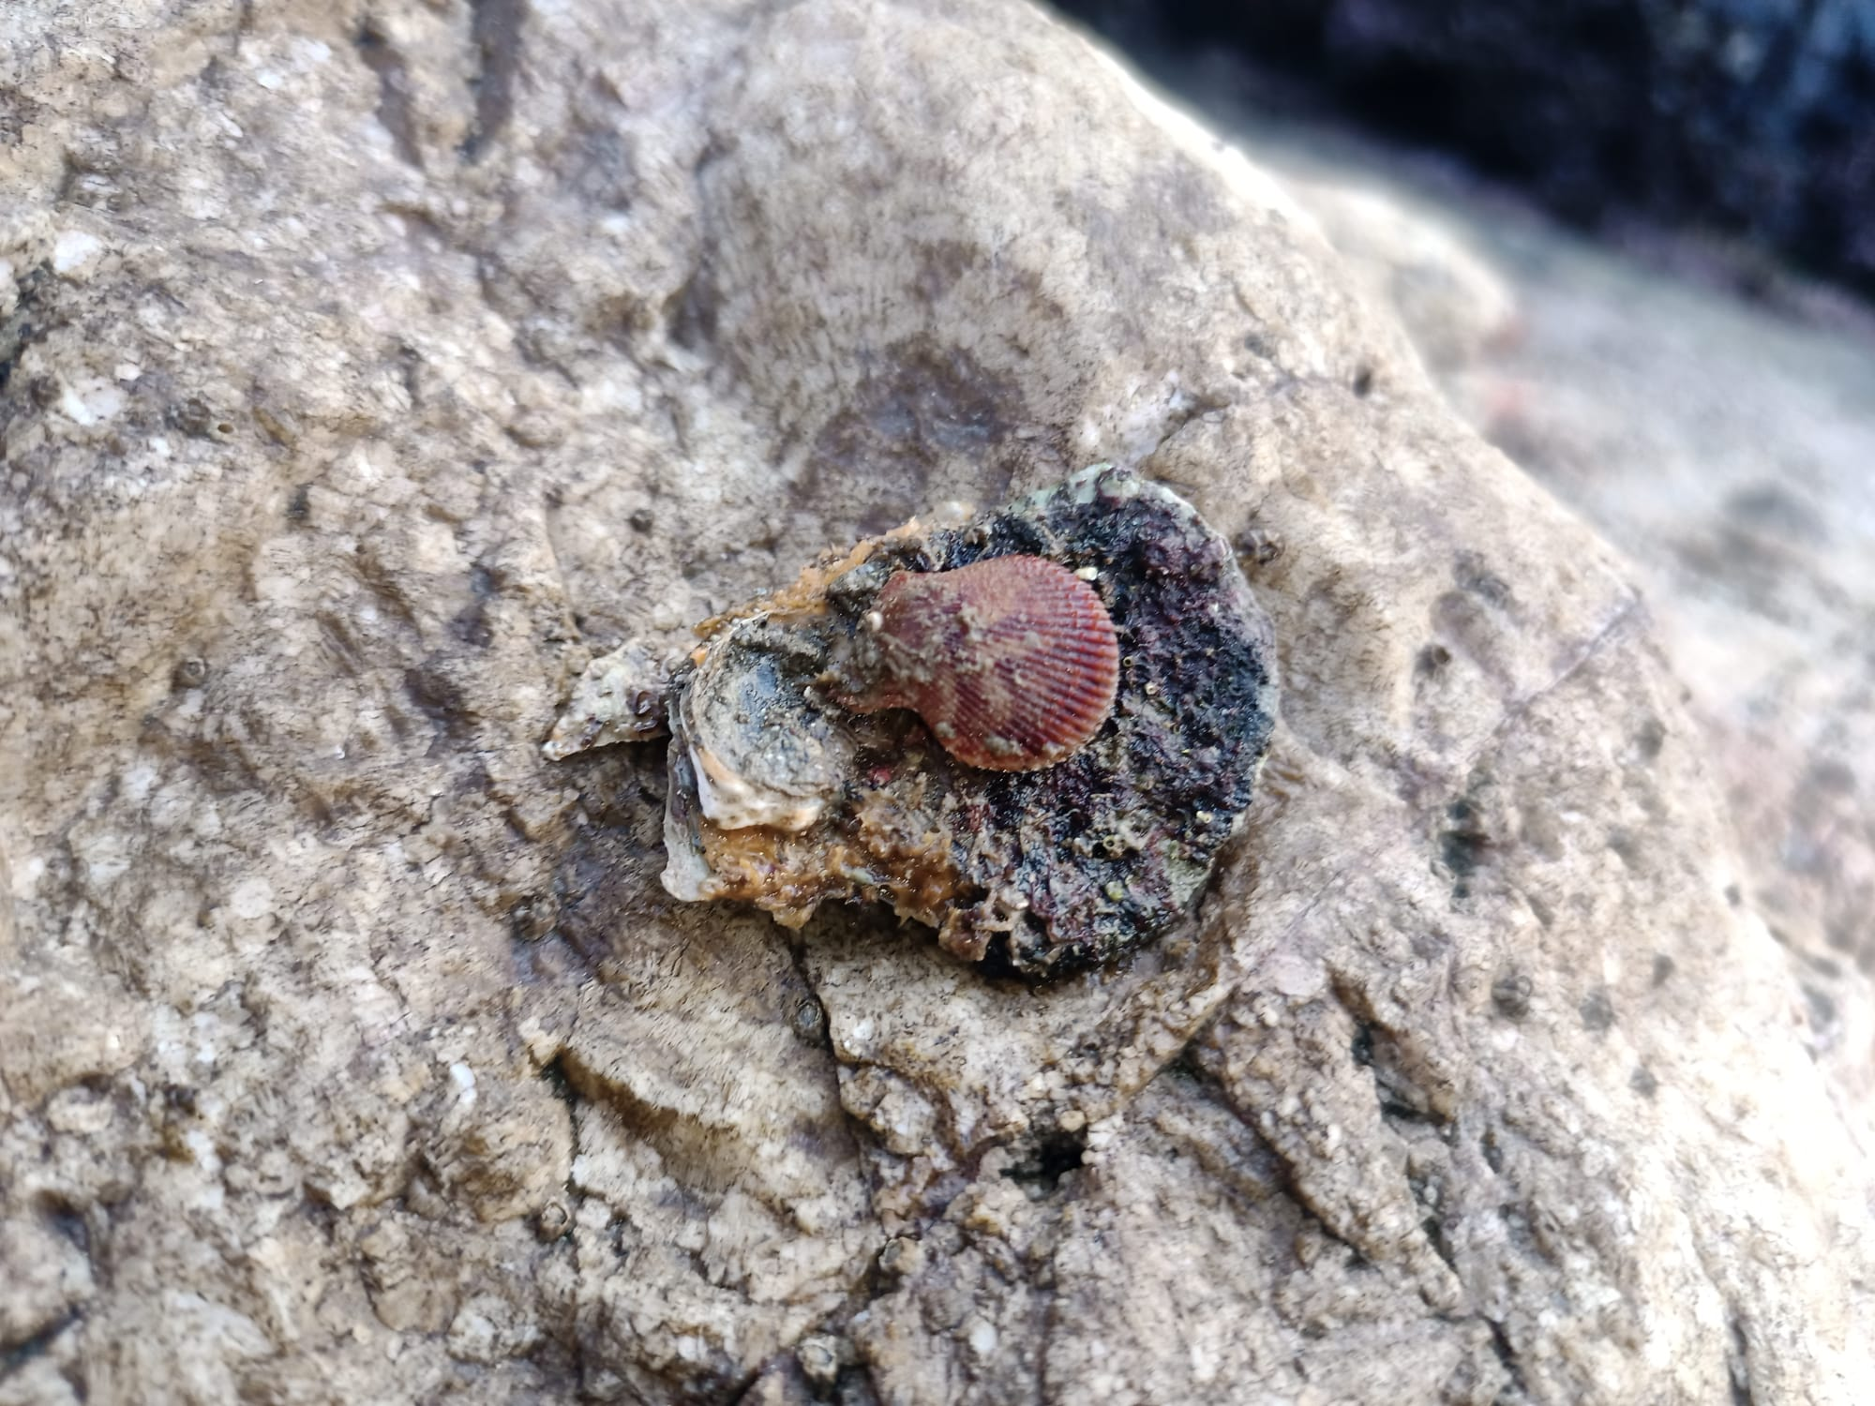
𝐀𝐥𝐠𝐨 𝐩𝐨𝐫 𝐩𝐞𝐧𝐬𝐚𝐫: 𝐏𝐨𝐫 𝐪𝐮é 𝐞𝐬 𝐮𝐧𝐚 𝐦𝐚𝐥𝐚 𝐢𝐝𝐞𝐚 𝐜𝐨𝐠𝐞𝐫 𝐜𝐨𝐧𝐜𝐡𝐚𝐬 𝐞𝐧 𝐥𝐚 𝐩𝐥𝐚𝐲𝐚
𝐋𝐚𝐬 𝐜𝐨𝐧𝐜𝐡𝐚𝐬 𝐬𝐢𝐫𝐯𝐞𝐧 𝐩𝐚𝐫𝐚 𝐞𝐬𝐭𝐚𝐛𝐢𝐥𝐢𝐳𝐚𝐫 𝐥𝐚 𝐜𝐨𝐧𝐬𝐢𝐬𝐭𝐞𝐧𝐜𝐢𝐚 𝐝𝐞 𝐥𝐚𝐬 𝐩𝐥𝐚𝐲𝐚𝐬,
…ya que frena el arrastre de la arena, que lleva a cabo la marea.
En las conchas viven gran cantidad de organismos, que las usan como refugio, o para estabilizar sus construcciones, como puede ser el cangrejo ermitaño y todo tipo de crustáceos. También son utilizadas por muchas especies de algas, esponjas, hierbas marinas, y.
Tampoco hay que olvidar, que las conchas son vitales para muchas especies de pájaros que viven en la costa, pues las utilizan para hacer sus nidos y también son una fuente de carbonato de calcio, que se disuelve y acaba en el fondo de mar, convirtiéndose en una sustancia vital para muchos procesos marinos, y organismos como los corales.
En muchos países, coger conchas de la playa está prohibido – por lo tanto seamos nosotros un ejemplo para imitar: coger conchas de la playa es, en general, una mala idea - mejor déjalas dónde están. El ecosistema costero te lo agradecerá.
4

Slide 6
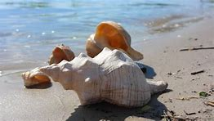
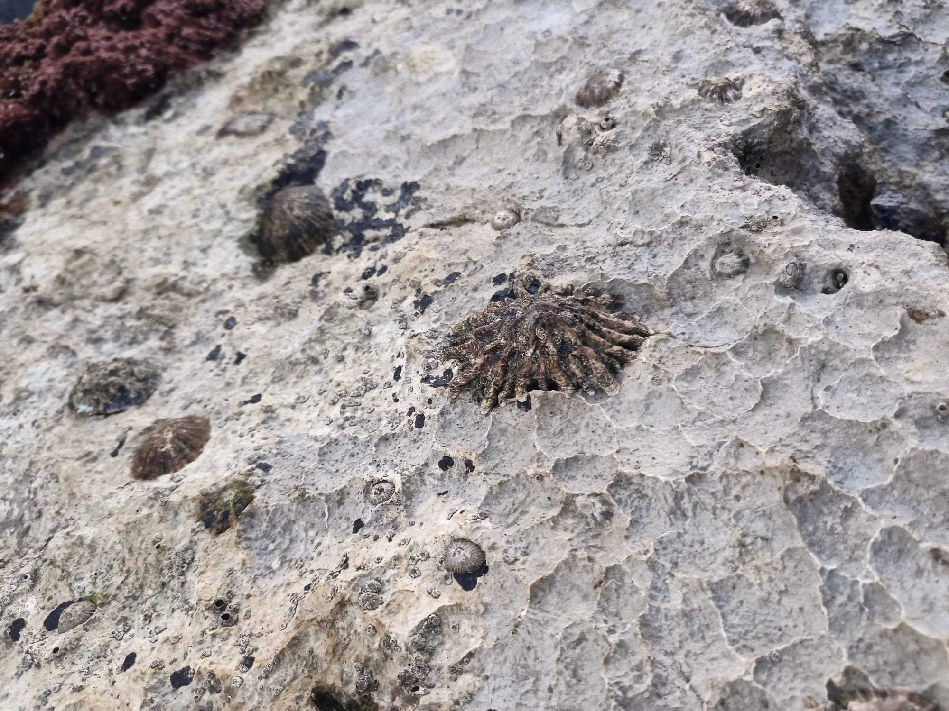
Food for thought: Why is it a bad idea to pick up shells on the beach?
The shells stabilize the consistency of the beaches by stopping the dragging effect on the sand by the tide.
A large number of organisms use these empty shells for shelter or to stabilize their constructions,. The hermit crab is a case in point but other types of crustaceans do the same. They are also used by many species of algae, sponges and seagrasses.
We should also remember that shells are vital for many species of the birds that live on our coast. They use them to make their nests. Shells are also a source of calcium carbonate. This dissolves in the salt water and ends up on the seabed, becoming a vital substance for many marine processes - building blocks for corals, for example.
In many countries, collecting shells from the beach is forbidden. We could become an example to copy. Generally speaking, collecting shells from the beach is a bad idea – better leave them where they are. The coastal ecosystem will thank you.
5

Slide 7
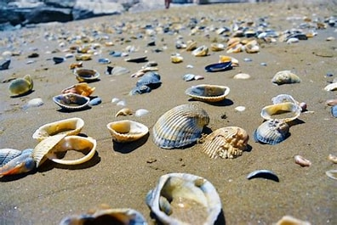
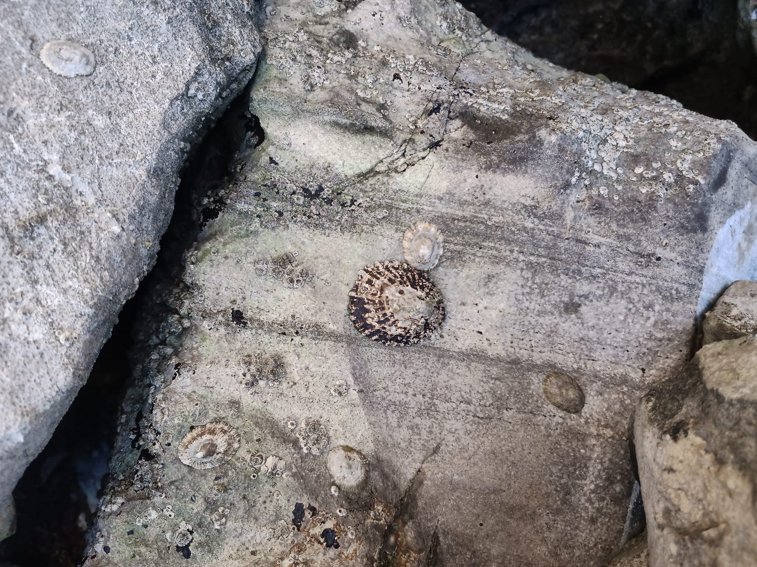
Etwas zum Ueberlegen: Warum es keine gute Idee ist, am Strand Muscheln einzusammeln
Die Muscheln dienen dazu, die Konsistenz der Strände zu stabilisieren, da sie das Mitschleppen des Sandes durch die Flut verhindern. In den Muscheln leben zahlreiche Organismen, die sie als Unterschlupf oder zur Stabilisierung ihrer Konstruktionen nutzen, wie zum Beispiel der Einsiedlerkrebs und alle Arten von Krebstieren. Sie werden auch von vielen Algenarten, Schwämmen, Seegräsern usw. genutzt. Wir sollten auch nicht vergessen, dass Muscheln für viele an der Küste lebende Vogelarten lebenswichtig sind, da sie daraus ihre Nester bauen und außerdem eine Quelle für Kalziumkarbonat sind, das sich auflöst und auf dem Meeresboden landet und dort lebenswichtig wird, Stoff für viele Meeresprozesse und Organismen wie Korallen zu produzieren. In vielen Ländern ist das Sammeln von Muscheln am Strand verboten – seien wir also ein Beispiel: Das Sammeln von Muscheln am Strand ist im Allgemeinen eine schlechte Idee – lasst sie besser dort, wo sie sind. Das Küstenökosystem wird es Ihnen danken.
6

Slide 8
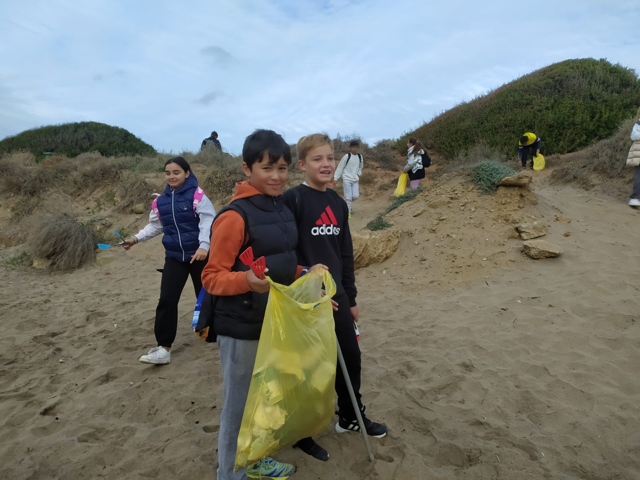
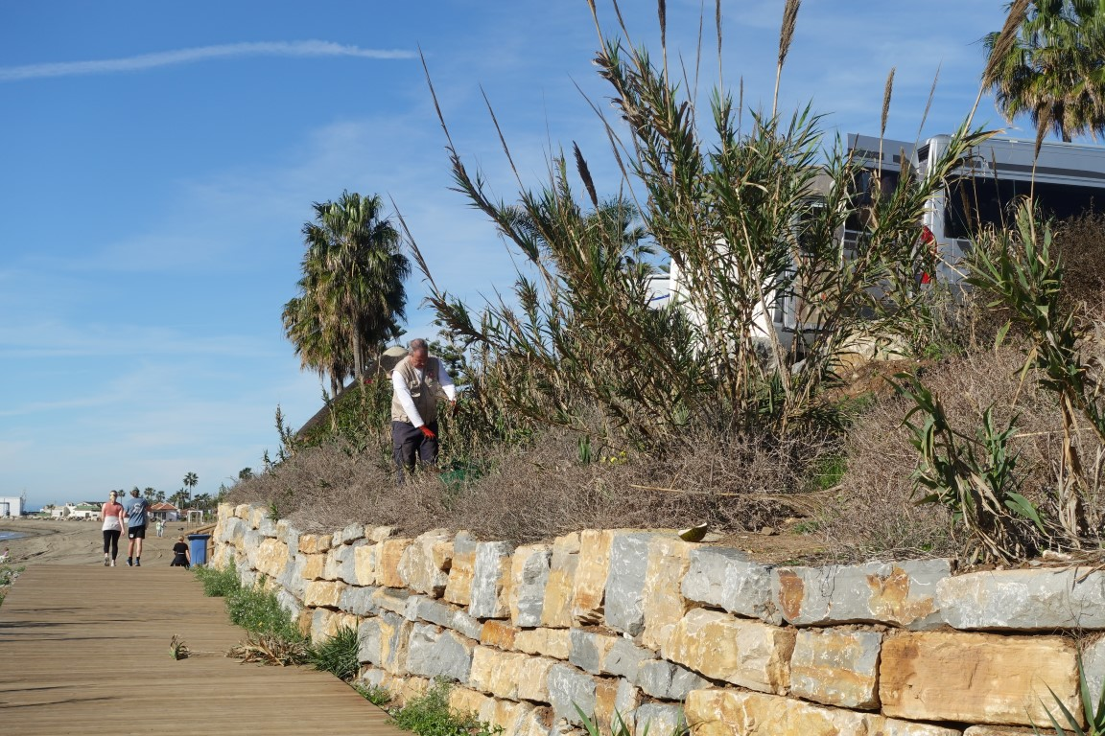
¡Finalizamos otro exitoso curso escolar en ProDunas Marbella!
Este año escolar 2023/2024 – contando desde Enero hasta finales de Junio - hemos tenido el placer de atender a más de 2421 participantes en 78 actividades medioambientales, contando con Centros educativos, desde Infantil hasta Bachillerato y Voluntariado / Eventos.
Nos llena de alegría ver cómo los más pequeños descubren, preguntan e investigan sobre las dunas. Por otro lado, los alumnos más mayores, que nos han acompañado año tras año, ya dominan herramientas como azadas y rastrillos y profundizan en la conservación y diferenciación de especies.
Es impresionante observar cómo estos jóvenes ayudan en la transformación de nuestras dunas, convirtiéndolas en ecosistemas prósperos, libres de basuras y de especies exóticas invasoras. Gracias a su entusiasmo y compromiso, cada visita se convierte en una oportunidad para aprender y aportar, dedicado al cuidado de nuestro entorno.
A todos nuestros estudiantes y voluntarios: ¡Gracias por un año lleno de aprendizajes y logros! Estamos expectantes para ver, qué nos deparará el próximo curso.
7

Slide 9
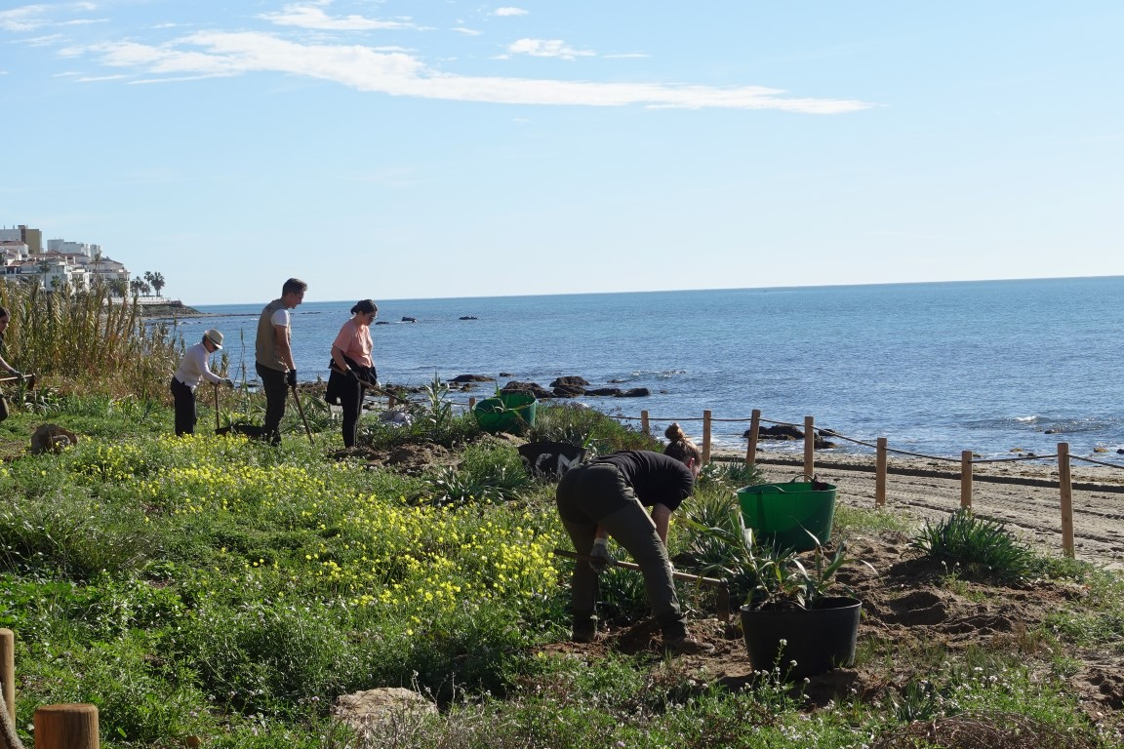
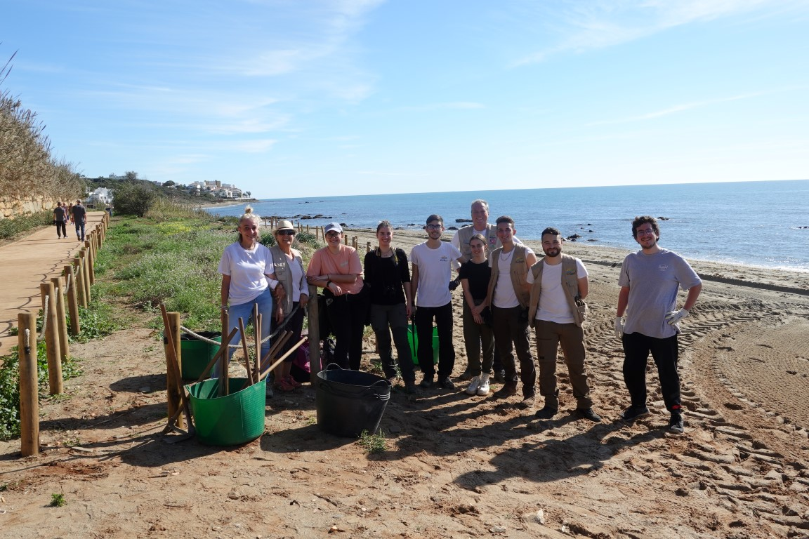
Another successful school year at ProDunas Marbella!
This 2023/2024 school year – counting from January to the end of June – we had the pleasure of welcoming more than 2,421 participants, from Infant to High School students, to 78 environmental activities both in their own schools as well as out in the dunes. These events were headed up by our wonderful Volunteers.
It is wonderful to see how the youngest little ones discover, ask questions and investigate the dunes. The older students, who have been with us year after year, already master the working tools such as hoes and rakes so they can dig deeper – literally - into the work of conservation and differentiation of species.
It is impressive to see how these young people help in the transformation of our dunes, turning them into thriving ecosystems, free of garbage and Foreign Invasive Species (FIS). Thanks to their enthusiasm and commitment, each visit becomes an opportunity, led by our wonderful Volunteers, to learn and contribute, to caring for our environment.
To all our students and volunteers: Thank you for a year full of learning and achievements! We are looking forward to seeing what this next course will brings.
8

Slide 10
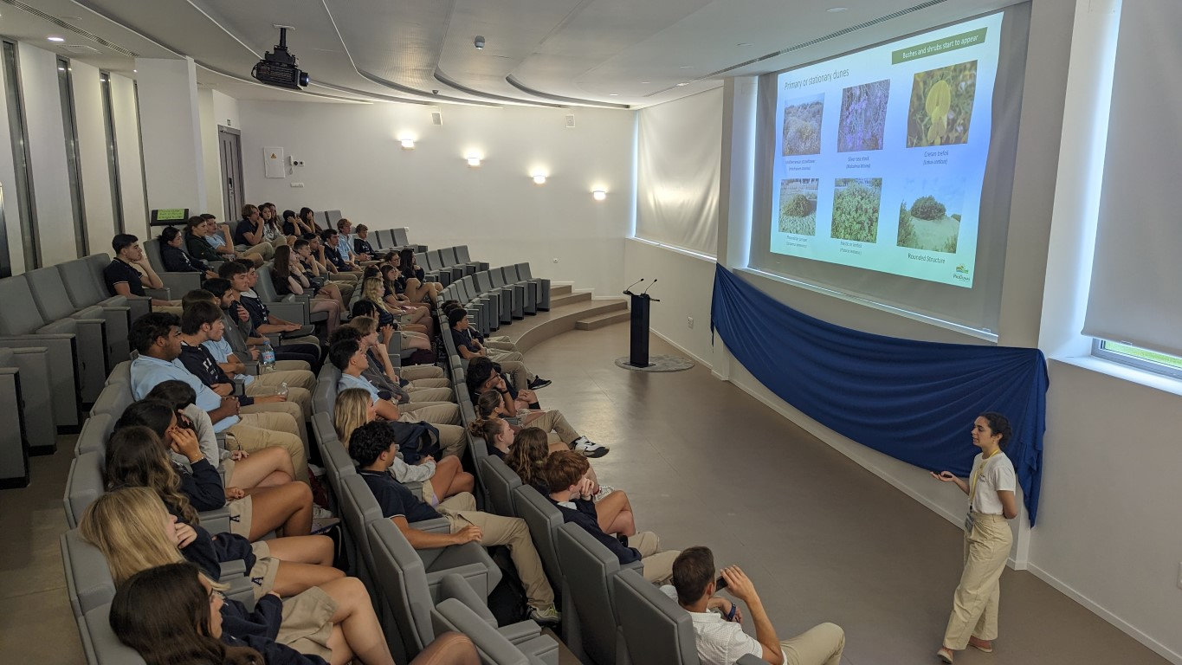
Wir beenden ein weiteres erfolgreiches Schuljahr bei ProDunas Marbella!
In diesem Schuljahr 2023/2024 – von Januar bis Ende Juni – hatten wir das Vergnügen, mehr als 2.421 Teilnehmer bei 78 Umweltaktivitäten zu betreuen, darunter Bildungszentren, von der Kleinkind- bis zur Oberstufe und Freiwilligenarbeit oder Veranstaltungen.
Es erfüllt uns mit Freude zu sehen, wie die Kleinen die Dünen entdecken, Fragen stellen und Nachforschungen anstellen. Die älteren Schüler hingegen, die uns Jahr für Jahr begleiten, beherrschen bereits Werkzeuge wie Hacke und Rechen und beschäftigen sich tiefer mit der Erhaltung und Differenzierung von Arten.
Es ist beeindruckend zu beobachten, wie diese jungen Menschen bei der Umgestaltung unserer Dünen helfen und sie in blühende Ökosysteme verwandeln, frei von Müll und invasiven exotischen Arten. Dank Ihrer Begeisterung und Ihres Engagements wird jeder Besuch zu einer Gelegenheit, zu lernen und einen Beitrag zu leisten, der sich für den Schutz unserer Umwelt einsetzt.
An alle unsere Studierenden und Freiwilligen: Vielen Dank für ein Jahr voller Lernen und Erfolge! Wir sind gespannt, was uns der nächste Kurs bringen wird.
9

Slide 11
Investigación Universitaria sobre el Camaleón común en las Dunas de Artola
¡Nos encanta compartir noticias buenas como esta! Un grupo de estudiantes de la Universidad de Málaga (UMA) ha realizado una exhaustiva investigación sobre el Camaleón común (Chamaeleo chamaeleon) en el Monumento Natural "Dunas de Artola".
Con el permiso de la Junta de Andalucía, el equipo ha llevado a cabo un estudio detallado, recopilando datos como el sexo, peso, medidas y la zona exacta donde cada camaleón fue encontrado y posteriormente liberado para que continúe su vida en su hábitat natural.
Durante 6 intensas noches, estos dedicados universitarios han recorrido el Monumento Natural “Dunas de Artola”, encontrando 51 ejemplares distintos, 33 adultos y 18 juveniles, entre ellos: 13 machos, 21 hembras y 17 sin identificar.
Compartimos los resultados completos de este estudio en nuestra página web: Muestreo Camaleón común | Asociacion ProDunas Marbella
10
7

Slide 12
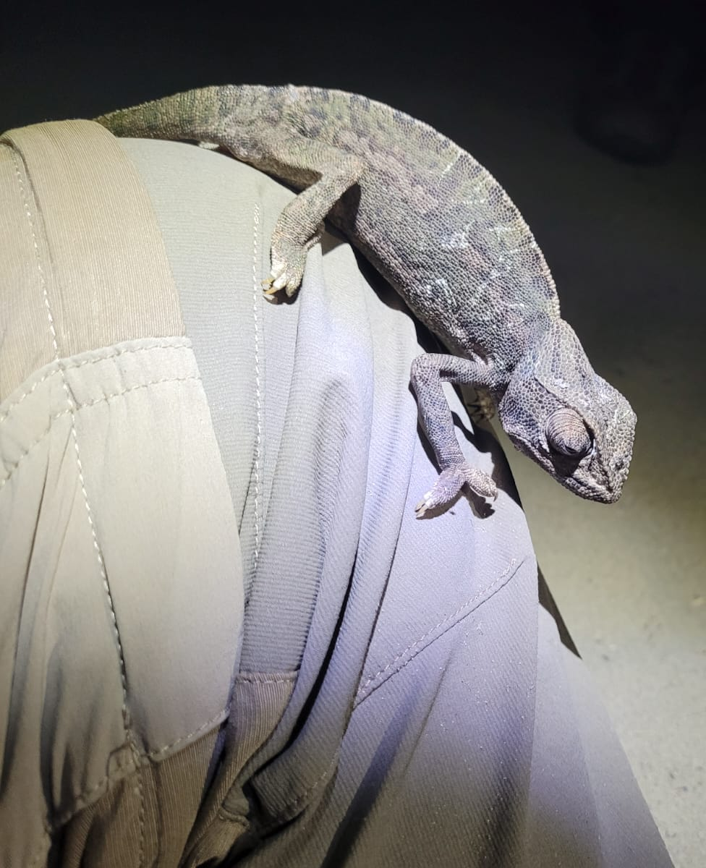
University Research on the Common Chameleon in the Artola Dunes
We love sharing good news like this!
A group of students from the University of Malaga (UMA) has carried out exhaustive research on the common chameleon (Chamaeleo chamaeleon) in the "Dunas de Artola" Natural Monument.
With the permission of the Junta de Andalucía, the team has carried out a detailed study, collecting data such as sex, weight, measurements and the exact area where each chameleon was found and subsequently released to continue its life in its natural habitat.
During 6 intense nights, these dedicated university students have toured the “Dunas de Artola” Natural Monument, finding 51 different specimens, 33 adults and 18 juveniles, among them: 13 males, 21 females and 17 unidentified.
We share the complete results of this study on our website:
Sampling Common Chameleon | Asociacion ProDunas Marbella
11
7

Slide 13
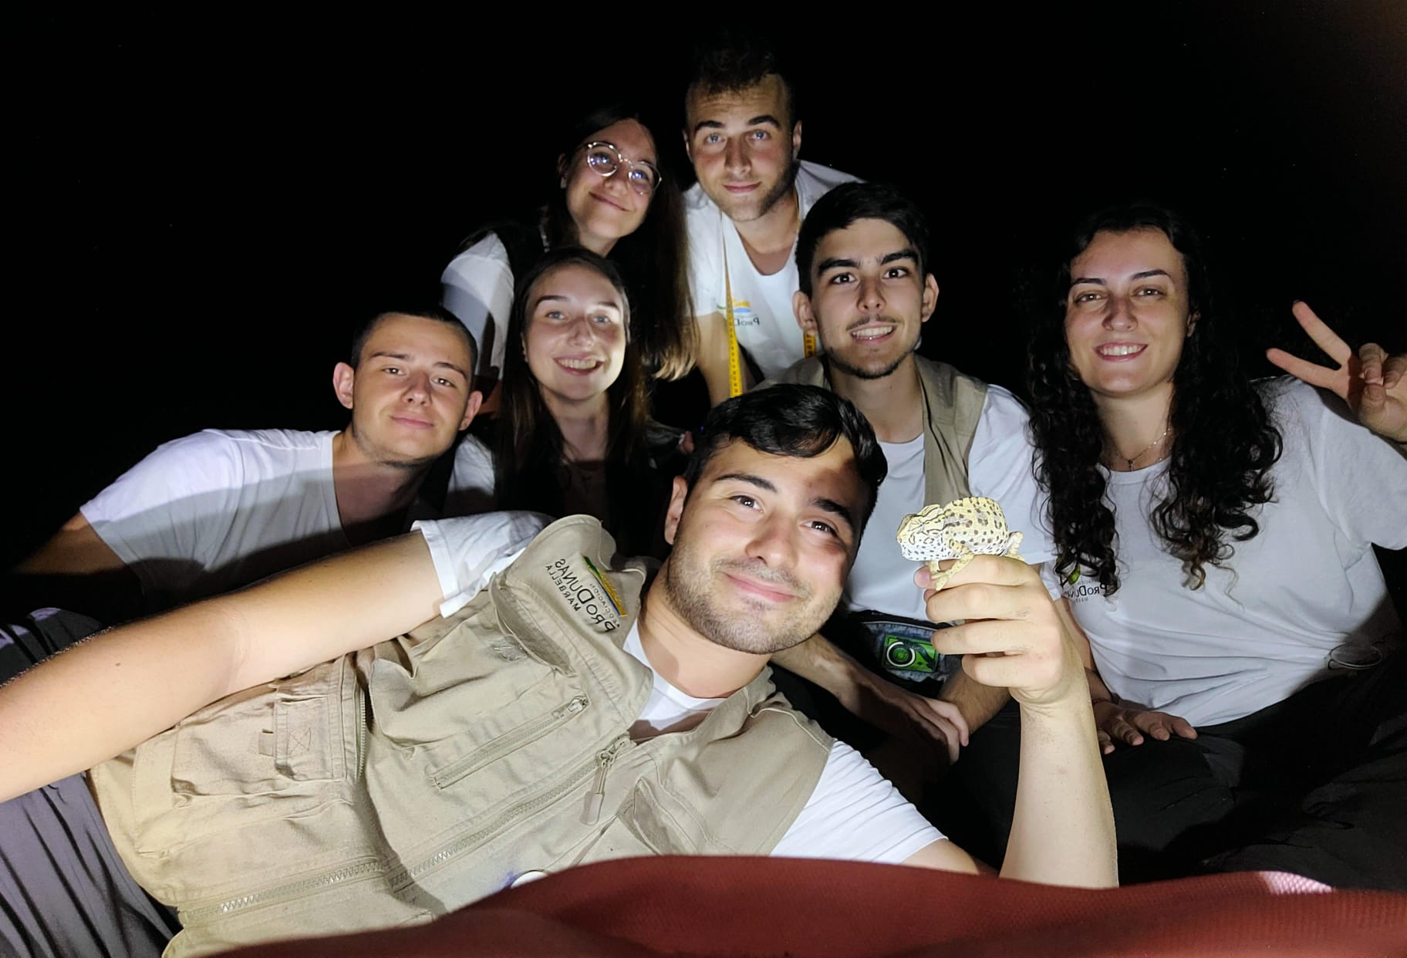
Universitätsforschung des Gemeinen Chamäleon im Natur-Denkmal “Dunas de Artola”
Wir lieben es, solch gute Nachrichten zu teilen!
Eine Gruppe von Studenten der Universität Malaga (UMA) hat im Naturdenkmal “Dunas de Artola“ umfassende Untersuchungen zum Gemeinen Chamäleon (Chamaeleo chamaeleon) durchgeführt.
Mit Genehmigung der Andalusischen Regierung hat das Team eine detaillierte Studie durchgeführt und dabei Daten gesammelt, wie Geschlecht, Gewicht, Maße und das genaue Gebiet, in dem jedes Chamäleon gefunden und anschließend freigelassen wurde, um sein Leben in seinem natürlichen Lebensraum fortzusetzen.
In sechs intensiven Nächten haben diese engagierten Universitätsstudenten das Naturdenkmal “Dunas de Artola“ besichtigt und dabei 51 verschiedene Exemplare gefunden, 33 Erwachsene und 18 Jungtiere, darunter 13 Männchen, 21 Weibchen und 17 unbekanntes Geschlecht. Die vollständigen Ergebnisse dieser Studie teilen wir auf unserer Website:
Wissenschaftliche Forschung des Gewöhnlichen Chamäleon | Asociacion ProDunas Marbella
12
7

Slide 14
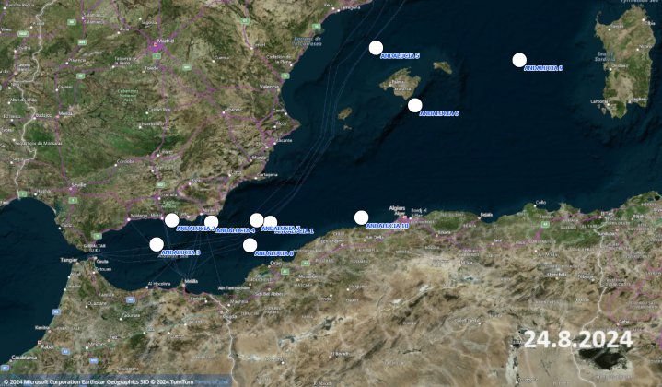
La Aventura de las Tortugas: Siguiendo su Ruta por el Océano
Hace un mes, nuestras tortugas marinas comenzaron su nueva vida en el vasto mar del Mediterráneo. Desde entonces hemos estado siguiendo de cerca la trayectoria de las 10 tortugas equipadas con marcadores satelitales.
Es fascinante ver cómo cada una ha tomado un camino diferente. Algunas, más tranquilas, todavía exploran las costas andaluzas y marroquíes, con unas llegando hacia Almería y las más aventureras han decidido dirigirse hacia las Islas Baleares, ¡disfrutando del mes de agosto en aguas más lejanas!
¿Dónde se encontrarán en las próximas semanas? Tortuga marina custodia 2023 | Asociacion ProDunas Marbella
¡Sigue su increíble viaje en nuestra web y acompáñalas en esta aventura de exploradoras! Apostamos además, que los restantes hermanos están en el grupo más letargado – que creeis?
¿Se aceptan apuestas a dónde seguirán? ¿Volverán algún día? ¡Leemos vuestros comentarios!
24. 08.2024
13
7

Slide 15
The Turtles’ Adventure: Following their Route through the Mediterranean
A month ago, our sea turtles began their new life in the vast Mediterranean Sea. Since then, we have been closely following the trajectory of the 10 turtles equipped with satellite trackers.
It's fascinating to see how each one has taken a different route. Some of the more laid-back ones are stillexploring the Andalusian and Moroccan coasts, with some reaching Almería. The more adventurous ones have decided to head towards the Balearic Islands, enjoying the month of August in more distant waters!
Where will they meet up in the coming weeks?
Follow their incredible journey on our website and join them on this voyage of discovery! We bet their remaining siblings are in the more lethargic group – what do you think?
Any bets as to where they will show up next? Will they come back one day? We will read all your comments!
24. 08.2024
14
7

Slide 16
Das Abenteuer der Meeres-Schildkröten: Auf ihrer Route durch das Mittelmeer.
Vor einem Monat begannen unsere Meeresschildkröten ihr neues Leben im riesigen Mittelmeer. Seitdem verfolgen wir die Route der zehn mit Satellitenmarkierungen ausgestatteten Meeres-Schildkröten jede Woche.
Es ist faszinierend zu sehen, wie jede einen anderen Weg eingeschlagen hat. Einige, die ruhigeren, erkunden immer noch die andalusische und marokkanische Küste, andere erreichen Almería und die Abenteuerlustigeren haben sich entschieden, in Richtung der Balearen zu schwimmen und den Monat August in weiter entfernten Gewässern zu genießen!
Wo werden wir sie in den nächsten Wochen treffen? Link: Meeresschildkröten 2024 | Asociacion ProDunas Marbella
Wollt Ihr ihre unglaubliche Reise auf unserer Website verfolgen und sie auf diesem Entdeckerabenteuer begleiten? Ausserdem sind wir überzeugt, dass die übrigen Brüder zur langsamen Gruppe gehören – was denkt Ihr?
Werden sie eines Tages zurückkommen? Wir lesen Eure Kommentare!
24. 08.2024
15

Slide 17
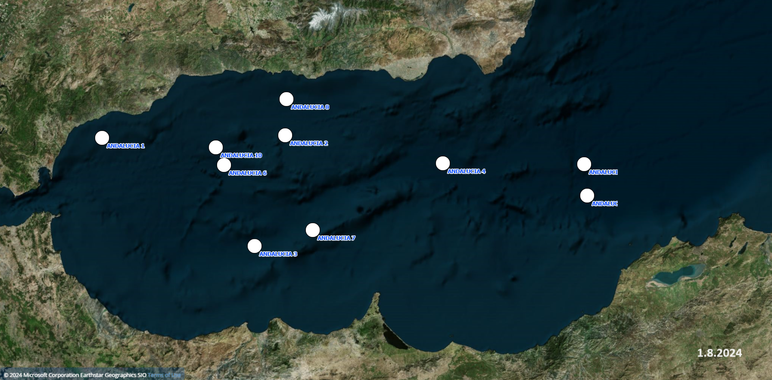
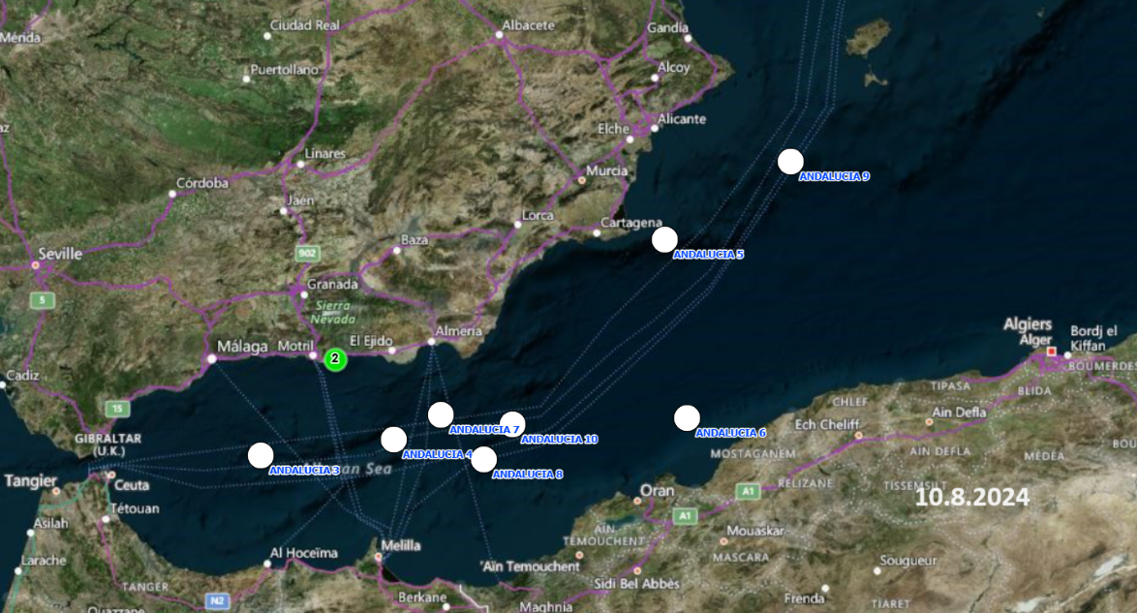
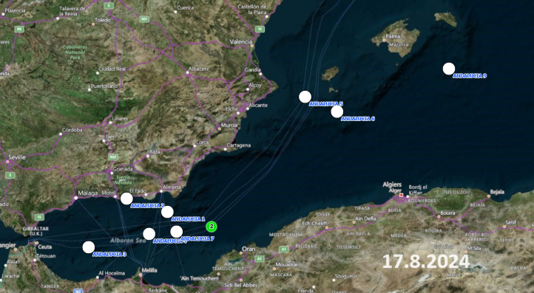
01.08.2024
10.08.2024
17.08.2024
24. 08.2024
16

Slide 18
NOS VEMOS EN SEPTIEMBRE
SEE YOU IN SEPTEMBER
WIR SEHEN UNS IM SEPTEMBER

